Slide 1
ABFRAGE NEUHEITEN KEY FACTS
Category Management – 2024

Slide 2
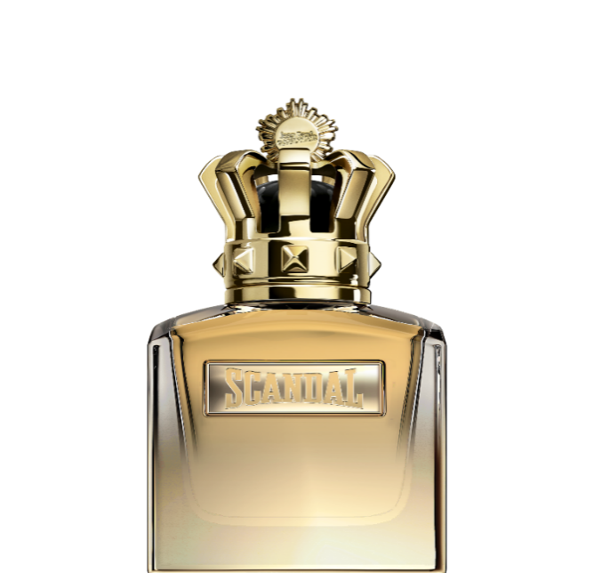
Scandal Absolu Parfum Concentré
Launchpriorisierung im Kalenderjahr
x
Prio 1
Prio 2
Prio 3
Marketing / Kommunikation
Markenkommunikation
01.04.12.05.2024
Kommunikationszeitraum / Media Details: Was? Wann? Wo?: Mediapläne anbei
x
TV
x
Digital
ADTV
Social Media
x
Print
Influencer / Spokesperson
Funk
Andere
OOH
YBPN
Key Benefits der Neuheit und/oder Duftnoten:
Scandal Absolu - Parfum Concentré Scandal pour Homme Absolu – Parfum Concentré
Duftrichtung: ambriert FLORAL
Inhaltsstoffe: Vanille – Iris – Seerose
xx.xx.- xx.xx.xxxx
BA-Promotion
Duftrichtung: Holz gourmand
Inhaltsstoffe: Kastanie – Sandelholz - Mirabelle
Mediapromotion ohne Mailing
BA-Promotion mit Mailing
BA Premium Mailing
Pieper Marketing Mix
POS
Digital
CRM
08.03.2024
Letzter Bestelltermin
GWP / Luxustestmuster
Damen und Herren Travel Spray 10ml GWP Aufsteller Damen und Herren 1,5 ML Samples
Schaufensterdekorationen
Promotionfläche
Mailing
Indoor Tools (Zweitplatzierung, T-Gondel, POS-Säule, power table, u.ä.)
Andere onsite Tools
Beauty Booklet
18.03.2024
Liefertermin
Newsletter
Print
Pieper-Prospekt
25.03.2024
OCD (on counter date)
Tester
x
Ja
Nein
Social Media
Beauty-talk

Slide 3
MEDIAPLAN
1ST HALF
2nd HALF
Q1
Q2
Q3
Q4
S. VAL
EASTER
MD
FD
PRIDE
SUMMER
BTS
PRE-XMAS
XMAS
CW 46 - 52
01.04. – 12.05.
SCANDAL MB
TV
TBC
DIGITAL
PRINT

